Slide 1
Лекція 3
ОСОБЛИВОСТІ РЕАЛІЗАЦІЇ МЕТОДІВ

Slide 2
План
Визначення метода класу поза класом
Об'єкти в якості аргументів функцій
Вказівник this

Slide 3
1. Визначення метода класу поза класом
Методи класу, можна описувати безпосередньо всередині класу або виносити за межі класу, залишаючи всередині класу тільки прототипи функцій.
Для явного звернення до метода класу поза класом застосовується операція доступу до області видимості – :: (scope resolution operator).

Slide 4
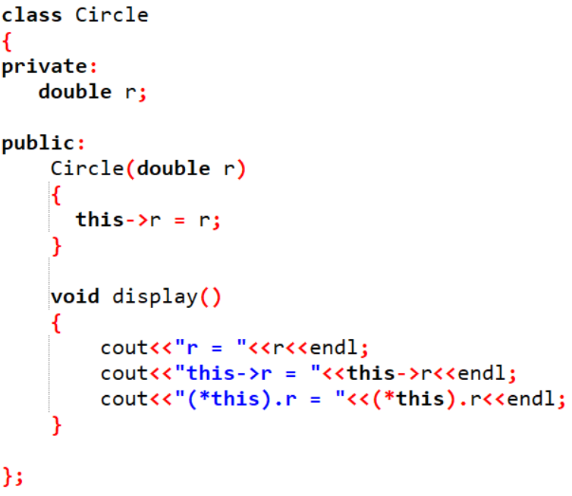
3. Вказівник this
Вказівник this – це вказівник, який зберігає адресу конкретного об'єкта класу.
Вказівник на об'єкт, для якого викликана функція, є неявним параметром цієї функції.

Slide 5
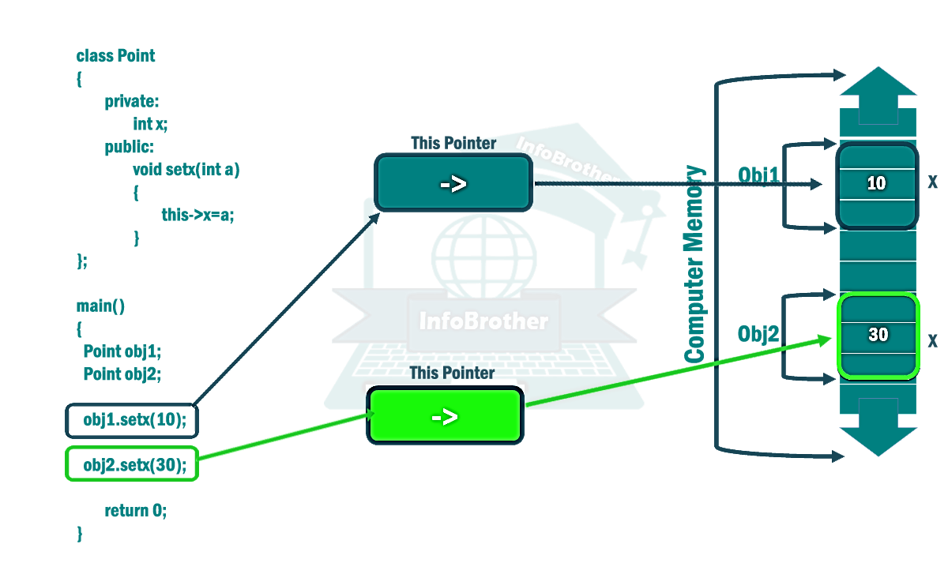
3. Вказівник this

Slide 6
Конструктор копіювання
Конструктор копіювання – тип конструктора, що використовується при ініціалізації екземляра ідентичного (рівного) раніше об’явленому.
Конструктор копіювання неявно викликається при передачі за значенням об’єкта у функцію: (const клас&).

